Slide 1

統計解析 – Day1 イントロ 記述統計/可視化

Slide 2
統計解析入門 【Day1】講義内容
イントロ
コースの概要
RStudioによるデータ分析
データの読み込み
データの見方と種類
記述統計とグラフによる可視化
記述統計（平均、分散、標準偏差、分位点、中央値、度数分布）
グラフによる視覚化（棒グラフ、ヒストグラム、散布図、モザイク図）
様々な統計手法の紹介

Slide 3
コースの概要
目的：
統計学の基礎と、実務への応用を学習する
Rを用いた分析に慣れる
「データ分析には正解がない」が、分析対象のデータの背景情報を理解するのはもちろん、確率的、統計的な知識を身に着け、少しでも再現性の高い判断ができるようになる（ダメな分析は再現性がほとんどない）
機械学習と統計解析（機械学習講座を終えた受講生へ）：
機械学習は、データ間の相関関係からルールを作成. Big Dataへのアルゴリズム対応などに関心
統計解析は、ドメイン知識を元に現象を数学的に説明する. データの取得法自体や因果関係の証明に関心
いろいろ議論はあるので…
Machine Learning vs. Statistics
https://www.svds.com/machine-learning-vs-statistics/
Statistical Modeling: The Two Cultures
https://projecteuclid.org/download/pdf_1/euclid.ss/1009213726
To Explain or to Predict?
https://arxiv.org/pdf/1101.0891.pdf

Slide 4


おすすめの勉強法
「統計検定2級」を並行して勉強するのがおすすめ
本講座では短期間で統計解析全体を学習し、細かい理論部分はイメージで理解していく内容となっているため、数式を用いた理論部分の深い理解は数理統計の教科書を参考

Slide 5


R言語/RStudio
R言語はオープンソース・フリーソフトウェアの統計解析向けのプログラミング言語及びその開発実行環境である。
(Wiki) https://ja.wikipedia.org/wiki/R%E8%A8%80%E8%AA%9E
RStudio is a free and open-source integrated development environment (IDE) for R, a programming language for statistical computing and graphics. （RStudioはR言語の統合開発環境(IDE)）
(Wiki) https://en.wikipedia.org/wiki/RStudio
RStudio公式サイト
https://www.rstudio.com/

Slide 6

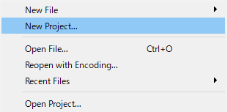
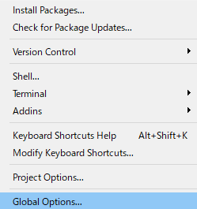
RStudioの設定
Rコードの文字コードの設定
[Tools] > [Global Options..] > “Code” > “Saving” > Default text saving=UTF-8
作業ディレクトリの作成（Rプロジェクト）
[File] > [New Project] > “Existing Directory” > Rコードとdataフォルダがあるディレクトリを指定
“指定したディレクトリ(プロジェクト名).Rproj”というファイルが作成される。.Rprojファイルをクリックすることにより、プロジェクト間の移動ができる

Slide 7
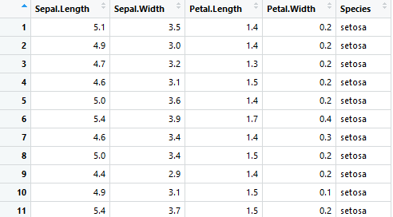
データの表現
統計解析は、大体の場合、以下の形式で記録されたデータを用い実施される
列
変数
量的変数
(数値変数)
質的変数
(カテゴリカル変数)
変数自体を集計する
単変量解析/基本統計量
複数の変数の組み合わせで分析をする
多変量解析
行
観測値
オブザベーション

Slide 8
尺度に関して
変数は、大きく「量的変数」と「質的変数」に分けられる
変数の値の持つ意味合いから、以下の尺度に分類でき、尺度により、分析方法が異なってくる
変数の種類 | 尺度 | 意味 | 例 | 適用できる 統計量(例) | Rのベクトルのデータ型
質的変数(カテゴリカル変数) | 名義尺度 | 数字(記号)を単なる名前として対象に割り振る。 2つの対象に同じ数字(記号)がついていればそれらは同じカテゴリに属する。 | 電話番号、背番号、性別 | 最頻値 | character factor logical
 | 順序尺度 | 数字(記号)は測定する性質の順序を表す。数字(記号)は等しいかどうかに加え、順序（大きいか小さいか）による比較ができる。しかし加減などの演算には意味がない。 | 年代、NPS、好き/普通/嫌い | 最頻値 中央値
量的変数(数値変数) | 間隔尺度 | 対象に割り振られる数字は順序水準の性質を全て満たし、さらに間隔が等しい。測定値のペアの間の差を比較しても意味がある。加減の演算にも意味がある。 | 気温、西暦 | 最頻値 中央値 平均 標準偏差 | numeric integer
 | 比例尺度 | 対象に割り振られた数字は間隔尺度の性質を全て満たし、さらにその中のペアの比にも、乗除の演算にも意味がある。 | 身長、体重 | 最頻値 中央値 平均 標準偏差 変動係数
実務では、量的変数か質的変数かを区別し、尺度に関してはあまり意識せずに分析を行うことが多い
(Wiki) https://ja.wikipedia.org/wiki/%E5%B0%BA%E5%BA%A6%E6%B0%B4%E6%BA%96

Slide 9
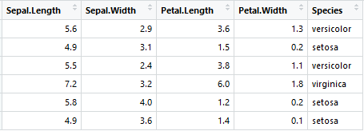
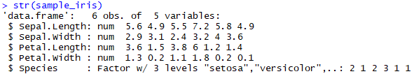
(参考) factor型(因子型)に関して
Rのベクトルのデータ型であるfactorは、カテゴリカル変数の各水準を内部ではinteger（1,2,3,…）に紐づけて格納している
分析関数を適用する際、integer順にダミー変数が自動で作成される
（データ読み込み(read.table()/read.csv())時には、デフォルトでfactorに設定される）
データ
水準とintegerの対応
水準 | Integer
setosa | 1
versicolor | 2
versicolor | 3
各変数の型の確認
factor型の変数の水準の確認
Rのデータの基本単位はベクトルとなる。スカラも長さ1のベクトルとして扱われるので、“ベクトルのデータ型”としている

Slide 10
演習【Day1-Exercise1】 データの読み込み、データの種類
データの読み込み
変数の種類とデータ型の確認

Slide 11
演習の解説
データの読み込み
CSVからの読み込み
サンプルデータの利用（class()関数によるオブジェクトのクラスの確認。クラスによりオブジェクトの扱い方が異なる）
データの確認
データ構造の確認：str()
データの要約統計量：summary()
基本的なデータハンドリング
Indexing – サブセットの切り出し
ベクトルとしての切り出し、data.frameとしての切り出し
データ型の切り替え
integer ⇔ factorなど

Slide 12
記述統計
変数の特徴を数値で表す
変数の種類（量的、質的）により、確認する統計量が異なる
統計量(Statistic)：平均値や標準偏差などデータから計算される値
記述統計(Descriptive Statistics)：データの特徴を統計量で理解する
量的変数への統計量
平均(Mean)
分散(Variance)
標準偏差(Standard Deviation)
変動係数(CV, Coefficient of Variation)
最頻値(Mode)
中央値(Median)
分位点(Quantile)
質的変数への統計量
度数
相対度数

Slide 13
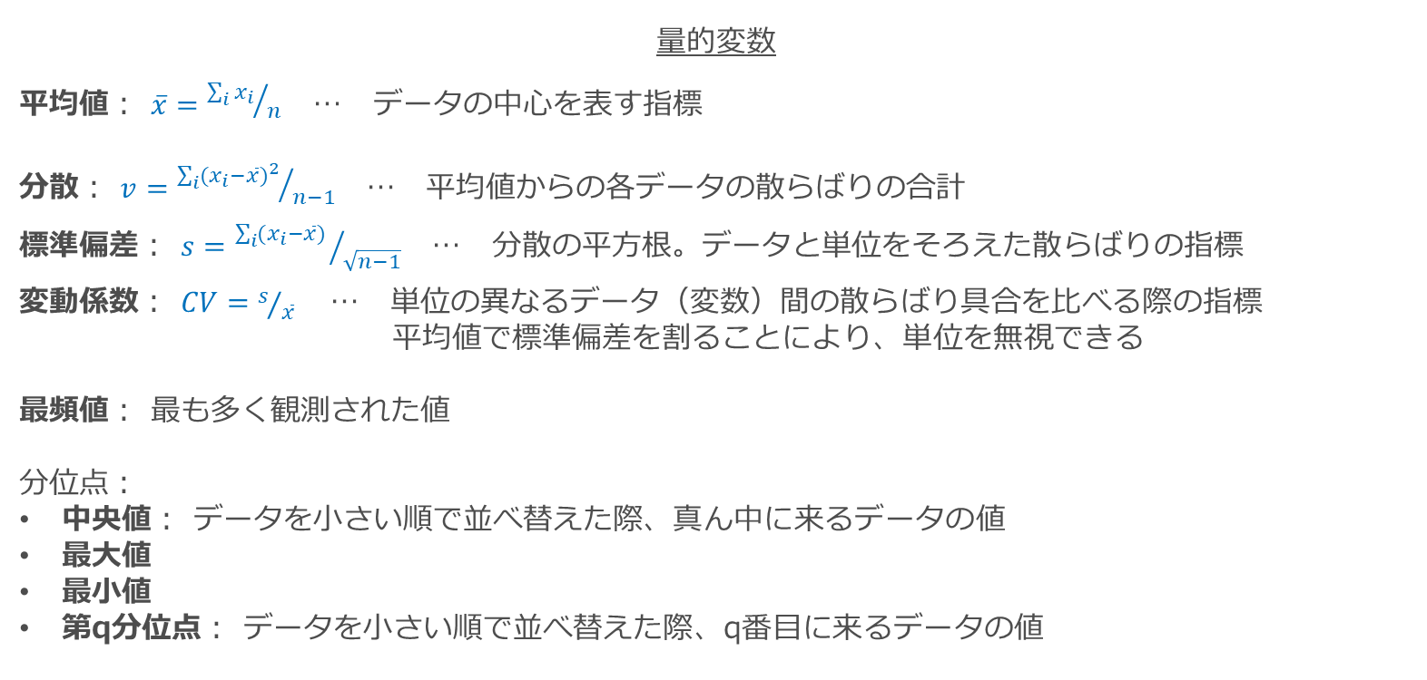
量的/質的変数に対する記述統計
量的変数
平均値： $\overline{x}={\sum_{i}{x_{i}}}/n$ … データの中心を表す指標
分散： $v={\sum_{i}{{(x_{i}−\overline{x})}^{2}}}/{n−1}$ … 平均値からの各データの散らばりの合計
標準偏差： $s={\sum_{i}{(x_{i}−\overline{x}) }}/{\sqrt{n−1}}$ … 分散の平方根。データと単位をそろえた散らばりの指標
変動係数： $CV=s/{\overline{x}}$… 単位の異なるデータ（変数）間の散らばり具合を比べる際の指標
平均値で標準偏差を割ることにより、単位を無視できる
最頻値： 最も多く観測された値
分位点：
中央値： データを小さい順で並べ替えた際、真ん中に来るデータの値
最大値
最小値
第q分位点： データを小さい順で並べ替えた際、q番目に来るデータの値
質的変数
度数： 各カテゴリの出現頻度
相対度数： 度数の全体における割合

Slide 14
演習【Day1-Exercise2】 記述統計
各種統計量の算出、理解
分位点を使いこなす
分布の形状によって、注目すべき統計量が異なってくることを理解する
データ：DescriptiveStats.csv

Slide 15
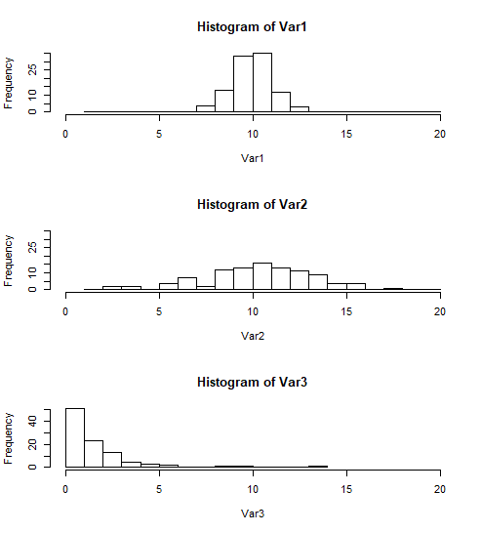
演習の解説
量的変数の記述統計を行う
平均
標準偏差
分位点
質的変数の記述統計を行う
度数
相対度数
左右対称分布において、平均値と中央値はほぼ一致
偏った分布を調べる場合、特に分位点が有用

Slide 16
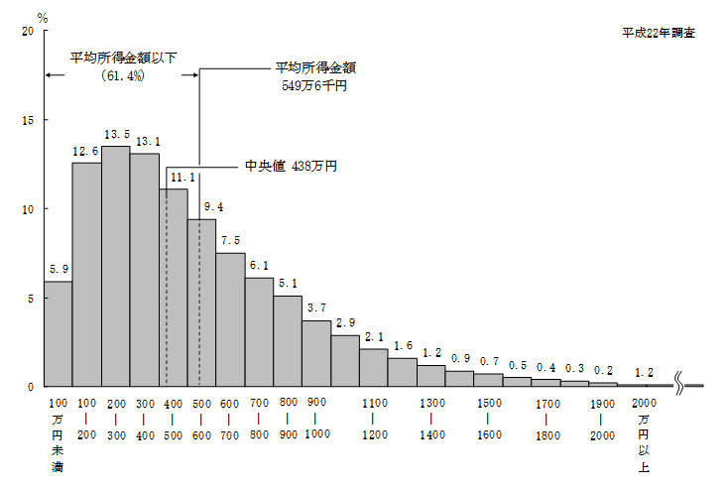
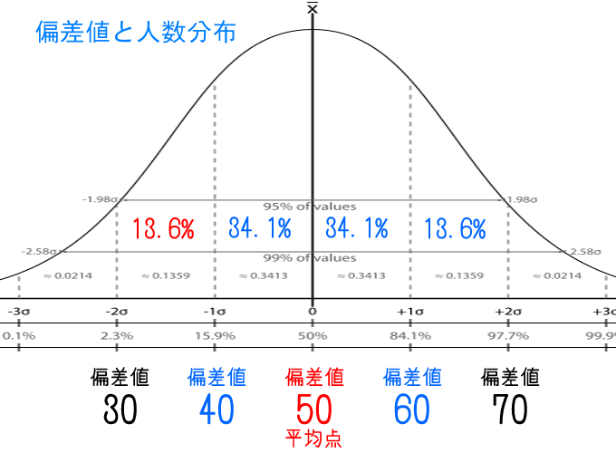
(参考) 分布の形状・特徴の理解
分布の形状・特徴を理解したうえで、適切な統計量を用いる
所得の分布
偏差値
http://www.mhlw.go.jp/toukei/saikin/hw/k-tyosa/k-tyosa10/2-2.html
https://jyukukaigyo.mitimon.net/DeviationValue/deviation_value.html

Slide 17
探索的データ解析
探索的データ解析(EDA, Exploratory Data Analysis)
analyzing data sets to summarize their main characteristics, often with visual methods
for seeing what the data can tell us beyond the formal modeling or hypothesis testing task
explore the data, and possibly formulate hypotheses that could lead to new data collection and experiments
まずはデータを可視化し、分布の形状や特徴を理解する
数理的な手法に頼りすぎず、じっくりとデータを眺めることが重要
質的/量的変数かによって用いる統計量が異なるように、可視化方法も異なる
(Wiki) https://en.wikipedia.org/wiki/Exploratory_data_analysis

Slide 18
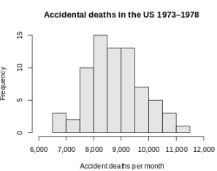
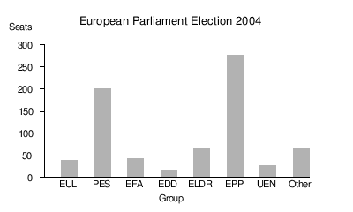
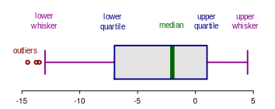
量的/質的変数に対する可視化
量的変数
質的変数
ヒストグラム(Histogram)
縦軸に度数、横軸に階級
データの分布を認識
棒グラフ(Bar Chart)
水準の度数を比較
箱ひげ図(Box Plot)
分位点を用いた、データのばらつき、外れ値を確認するための図
ひげ(Whisker)の定義に関しては複数ある
(Wiki)
https://ja.wikipedia.org/wiki/%E3%83%92%E3%82%B9%E3%83%88%E3%82%B0%E3%83%A9%E3%83%A0
https://ja.wikipedia.org/wiki/%E7%AE%B1%E3%81%B2%E3%81%92%E5%9B%B3
https://ja.wikipedia.org/wiki/%E6%A3%92%E3%82%B0%E3%83%A9%E3%83%95

Slide 19
外れ値
外れ値：観測値の中で大きく外れた値
測定/入力ミス、偶然による発生、異なった質のデータの混在などの原因が考えられる
そのまま分析に用いると、意図しない分析結果につながる
外れ値対処へのアプローチ
可視化、記述統計による外れ値の理解
手法による除去
分析の目的を振り返る
ルールベースによる除去/修正
外れ値に対し頑健な手法の利用
手順

Slide 20
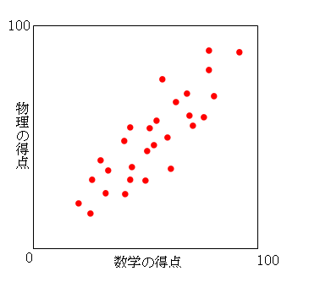
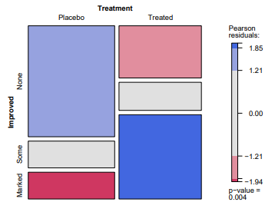
二変数に対する可視化
量的変数×量的変数
質的変数×質的変数
散布図(Scatter Plot)
モザイク図(Mosaic plot)
二変数間の相関関係を調べる（相関を考慮した外れ値なども）
クロス集計表から、度数を面積の大きさで表現した図
(R – mosaicplot())
http://epub.wu.ac.at/480/1/document.pdf
(Wiki)
https://ja.wikipedia.org/wiki/%E6%95%A3%E5%B8%83%E5%9B%B3

Slide 21
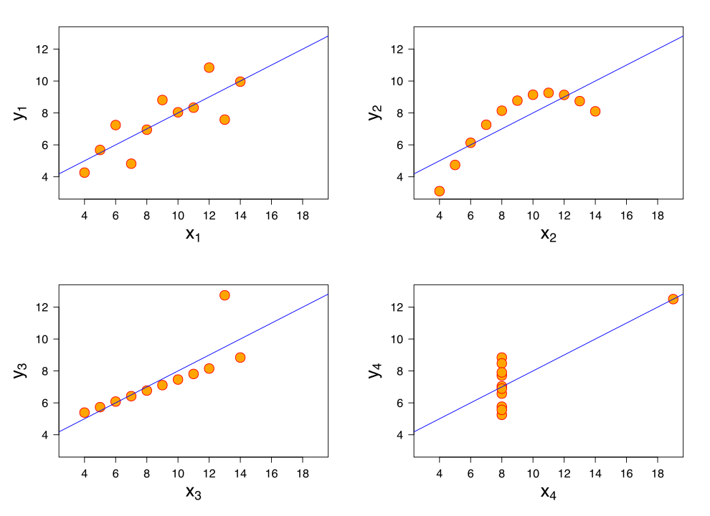
可視化の重要性 – アンスコムの例
散布図はそれぞれ異なるのに回帰直線やその他の統計量が同じになってしまう現象について紹介した例
統計量 | 値
x の平均 | 9 (正確に一致)
x の標本分散 | 11 (正確に一致)
y の平均 | 7.50 (小数第2位まで一致)
y の標本分散 | 4.122 or 4.127 (小数第3位まで一致)
相関係数 | 0.816 (小数第3位まで一致)
回帰直線 | y = 3.00 + 0.500x (それぞれ小数第2位、小数第3位まで一致)
標準サンプルデータとして格納されており、以下のコマンドでグラフ描画等実行可能
example(anscombe)
(Wiki) https://ja.wikipedia.org/wiki/%E3%82%A2%E3%83%B3%E3%82%B9%E3%82%B3%E3%83%A0%E3%81%AE%E4%BE%8B

Slide 22
演習【Day1-Exercise3】 可視化によるデータの理解
各種グラフの描画
グラフによる外れ値の確認

Slide 23
演習【Day1-Exercise4】 様々な統計手法
多変量解析（複数の変数を組み合わせて行う分析手法）の紹介
仮説検定
回帰分析
主成分分析
など

Slide 24



(参考) 便利なパッケージ
ggplot2
グラフ作成用パッケージ
複雑なグラフを綺麗に描くことができる
チートシート
En: https://www.rstudio.com/wp-content/uploads/2015/03/ggplot2-cheatsheet.pdf
Jp: https://www.rstudio.com/wp-content/uploads/2016/10/ggplot2-cheatsheet-2.0-ja.pdf
dplyer , tydyr
データハンドリングに便利なパッケージ
Rの標準機能では、記法が統一されていないなどデータ加工には不便な点が多く、最近はこれらのパッケージの関数を用いて処理されることが多い
チートシート
En: https://www.rstudio.com/wp-content/uploads/2015/02/data-wrangling-cheatsheet.pdf
Jp: https://www.rstudio.com/wp-content/uploads/2015/09/data-wrangling-japanese.pdf

